Slide 1
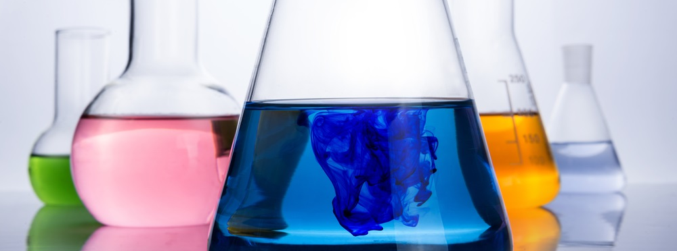
Tuaslagáin

Slide 2
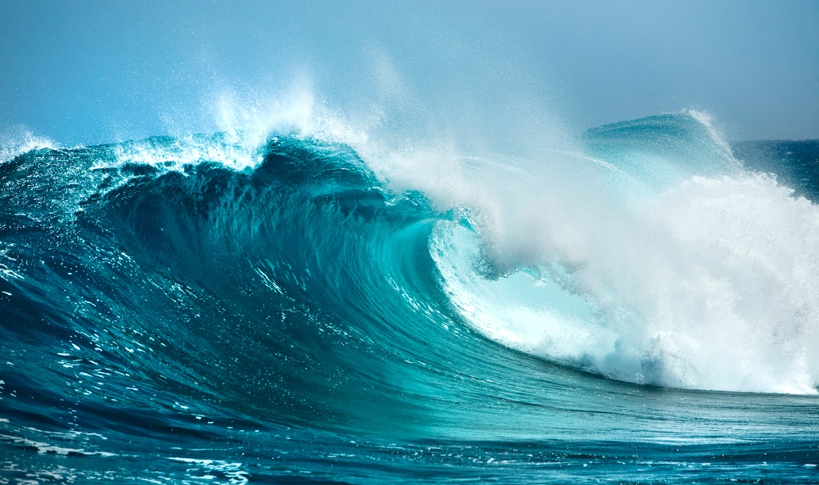
Tá a fhios againn go bhfuil salann in uisce na farraige ach ní féidir linn an salann sin a fheiceáil. Cén fáth, meas tú?
Tá an salann tuaslagtha san uisce. Ciallaíonn sé sin go bhfuil an salann measctha leis an uisce sa dóigh is go bhfuil sé imithe as radharc.
Sáile a thugtar ar uisce na farraige. Tuaslagán is ea an sáile. Meascán d’uisce agus de shalann atá ann.
An bhfuil a fhios agat cén t-ainm a thugtar ar uisce na farraige?

Slide 3
Faightear tuaslagán nuair a mheasctar tuaslagáit agus tuaslagóir le chéile.
Tuaslagáit
Tuaslagóir
Tuaslagán
Mar atá feicthe againn is féidir salann agus uisce a mheascadh le chéile chun tuaslagán a dhéanamh. Sa chás seo, is é an salann an tuaslagáit agus is é an t-uisce an tuaslagóir. Nuair a mheasctar an salann agus an t-uisce le chéile, tuaslagann an salann san uisce, agus déantar tuaslagán.

Slide 4
Tuaslagáit
Tuaslagóir
Tuaslagán
Tuaslagáit:
Seo an tsubstaint a thuaslagann sa tuaslagóir.
Tuaslagóir: Seo an tsubstaint ina dtuaslagann an tuaslagáit.
Tuaslagán:
Seo an rud a fhaightear nuair a mheasctar tuaslagáit agus tuaslagóir le chéile.
De ghnáth is solad a bhíonn sa tuaslagáit.
De ghnáth is leacht a bhíonn sa tuaslagóir.

Slide 5
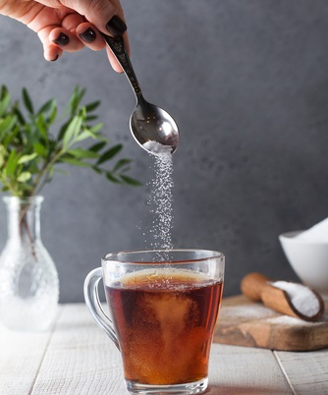
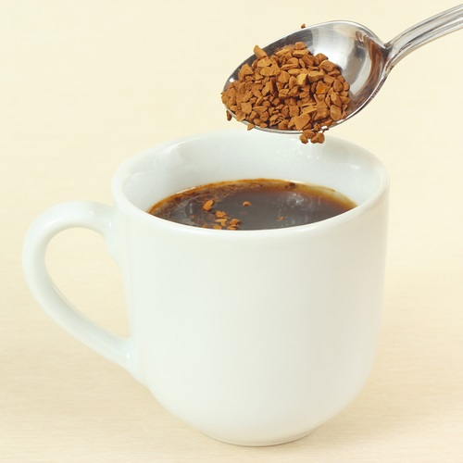
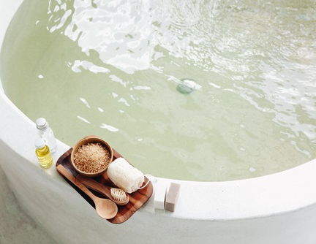
Tuaslagán – tae milis
Tuaslagóir – tae te
Tuaslagáit – siúcra
Tuaslagán – uisce folctha
Tuaslagóir – uisce te
Tuaslagáit – salann folctha
Tuaslagán – caife
Tuaslagóir – uisce te
Tuaslagáit – gráinníní caife
Féach na tuaslagáin seo thuas. An féidir leat an tuaslagóir agus an tuaslagáit a ainmniú i ngach cás?

Slide 6
Féach an léaráid seo ar chlé. Tá salann agus uisce á meascadh le chéile chun tuaslagán a dhéanamh. Solad is ea ceann amháin de na nithe sa tuaslagán, agus leacht is ea an ceann eile. Cé acu an solad agus cé acu an leacht?
Solad
An cuimhin leat conas mar a bhíonn na cáithníní ceangailte dá chéile i solad agus i leacht?
Solad
Leacht
Leacht
Bíonn na cáithníní i solaid ceangailte go dlúth dá chéile agus ní bhogann siad thart mórán.
Ní bhíonn na cáithníní i leachtanna ceangailte chomh dlúth céanna dá chéile. Bíonn spás eatarthu agus is féidir leo bogadh thart.

Slide 7
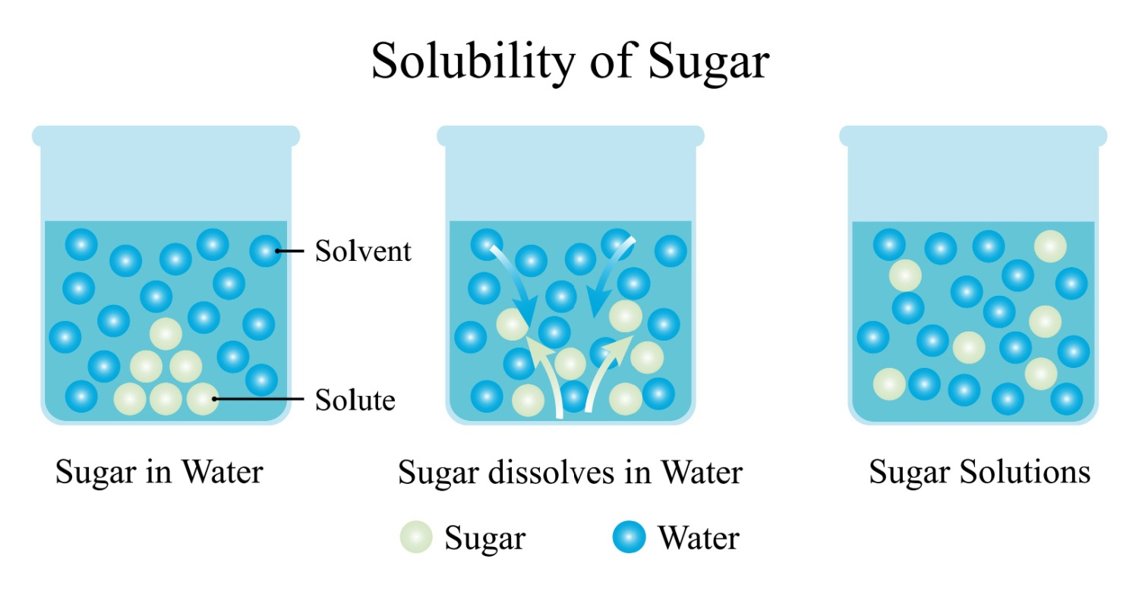
Na cáithníní i dtuaslagán
Mar atá feicthe againn, bíonn spás idir na cáithníní i leacht. Nuair a thuaslagann solad i leacht, mar sin, líonann cáithníní an tsolaid an spás idir cáithníní an leachta.
Féach an sampla seo ar chlé, áit a bhfuil uisce agus salann á meascadh le chéile. Nuair a thuaslagann an salann san uisce, líonann cáithníní an tsalainn an spás idir cáithníní an uisce. Bíonn cáithníní an tsalainn measctha go cothrom tríd an uisce.
Tuaslagóir
Tuaslagáit
Salann in uisce
An salann ag tuaslagadh
Tuaslagán
Salann
Uisce

Slide 8
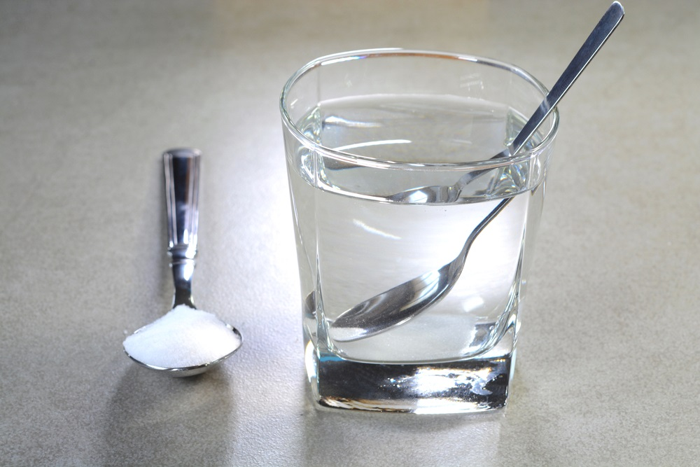
Tuaslagán de shalann in uisce atá istigh sa ghloine seo. Ach an féidir an salann a dheighilt ón uisce arís, meas tú?
An bhfuil aon tuairim agat conas a dhéanfaí é sin?
Déan an chéad ghníomhaíocht eile go bhfeicfidh tú!

Slide 9
Fearas
Uisce te
Salann
Próca
Taespúnóg (5 ml) agus spúnóg bhoird (15 ml)
Fochupán
Gloine mhéadaithe
Turgnamh: Salann a dheighilt ó thuaslagán de shalann in uisce
AIRE: IARR AR DHUINE FÁSTA CABHRÚ LEAT LEIS AN UISCE TE.
Modh
Cuir cúig spúnóg bhoird d’uisce te isteach sa phróca.
Cuir cúig thaespúnóg de shalann isteach san uisce te agus corraigh go dtí go dtuaslagann an salann ann.
Doirt roinnt den tuaslagán ar an bhfochupán. Fág in áit theolaí é ar feadh timpeall dhá lá.
Cad a tharlóidh, meas tú?

Slide 10
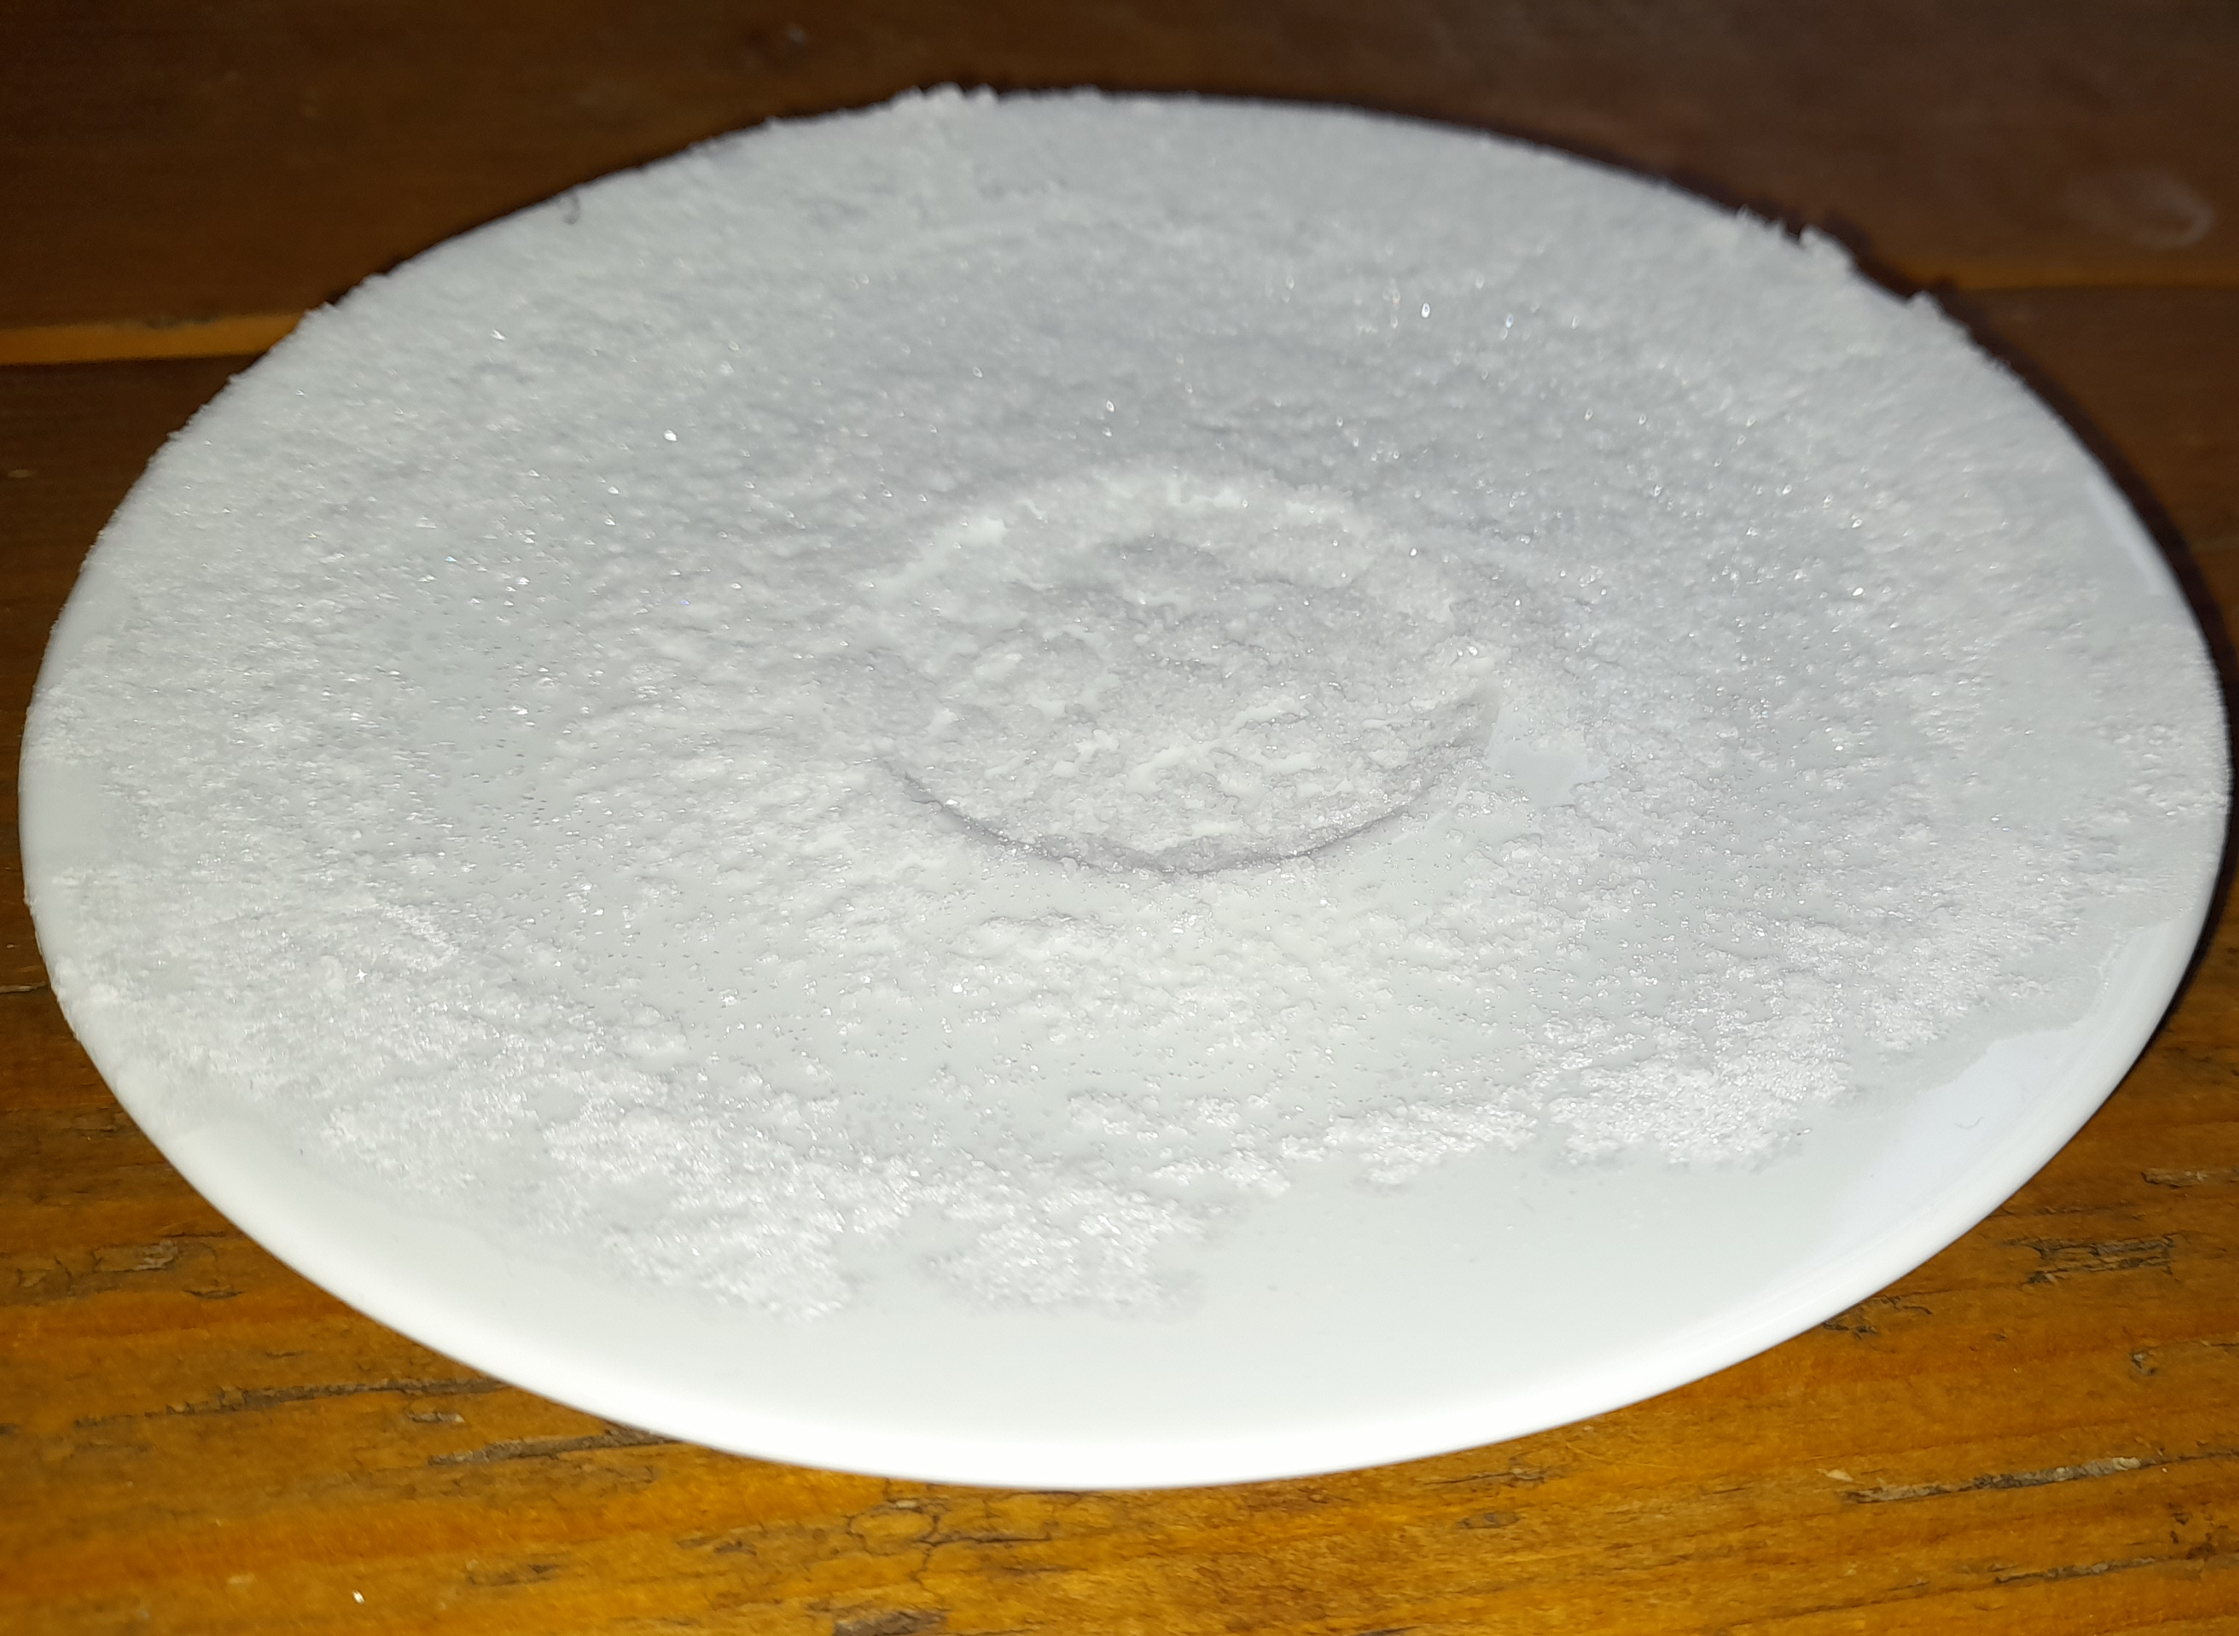
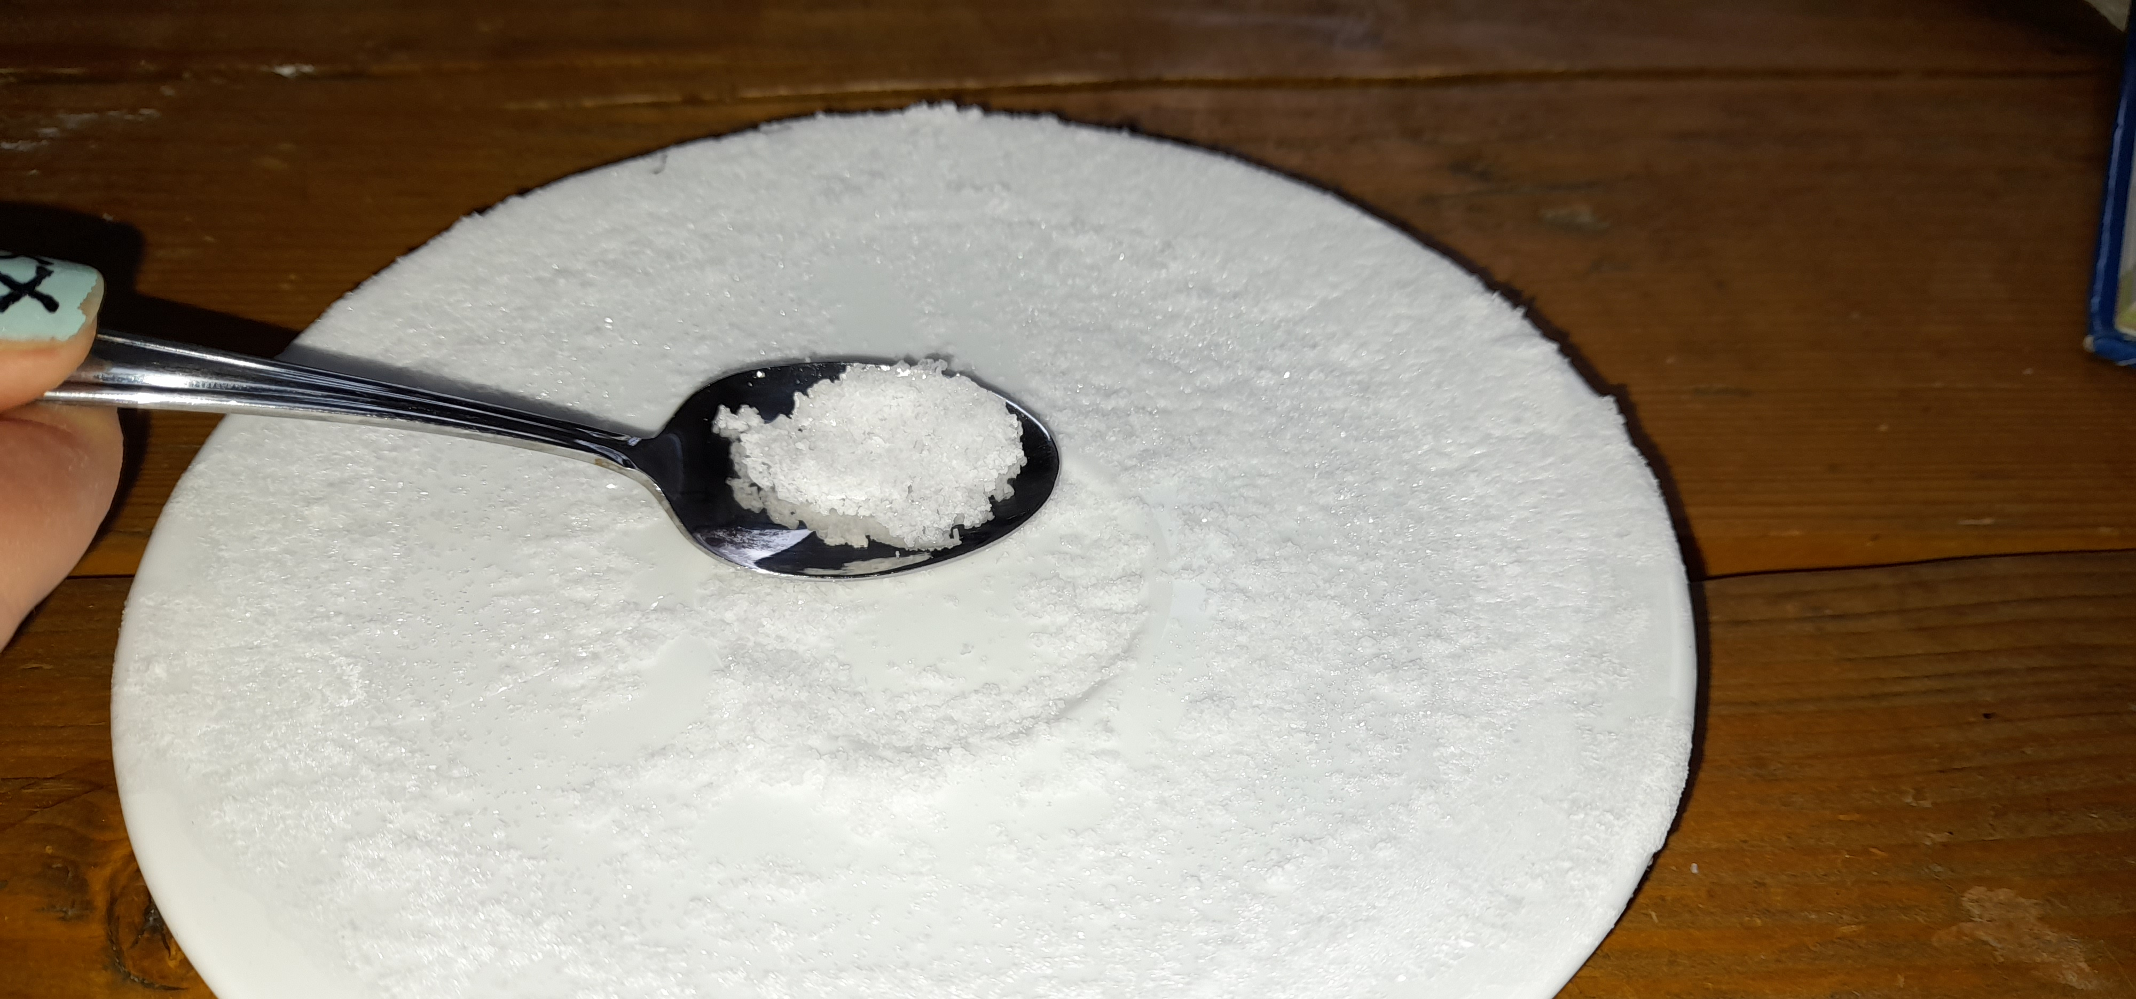
Ní bheidh fágtha ar an bhfochupán tar éis cúpla lá ach salann. Céard a tharla don uisce, meas tú?
Ghalaigh an t-uisce.
Galú a thugtar ar an bpróiseas trína ndéantar gal d’uisce. Nuair a deirimid gur ghalaigh an t-uisce, ciallaíonn sin gur athraigh an t-uisce ina ghal.
Ghreamaigh cáithníní an tsalainn dá chéile chun criostail a dhéanamh. Scrúdaigh na criostail salainn leis an ngloine mhéadaithe go bhfeicfidh tú cén cruth atá orthu.
An cuimhin leat céard is galú ann?

Slide 11
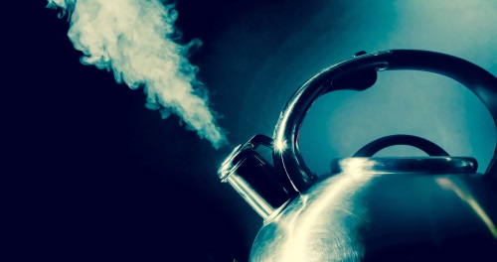
Leacht
Ní bhíonn na cáithníní i leachtanna ceangailte go dlúth dá chéile. Is féidir leo bogadh thart.
Gás
Ní bhíonn na cáithníní i ngás ceangailte dá chéile in aon chor. Scinneann siad thart ar fud na háite.
Nuair a ghalaíonn uisce, athraíonn an leacht (uisce) ina ghás (gal uisce). An cuimhin leat conas mar a bhíonn na cáithníní ceangailte dá chéile i leacht agus i ngás?
Galú

Slide 12
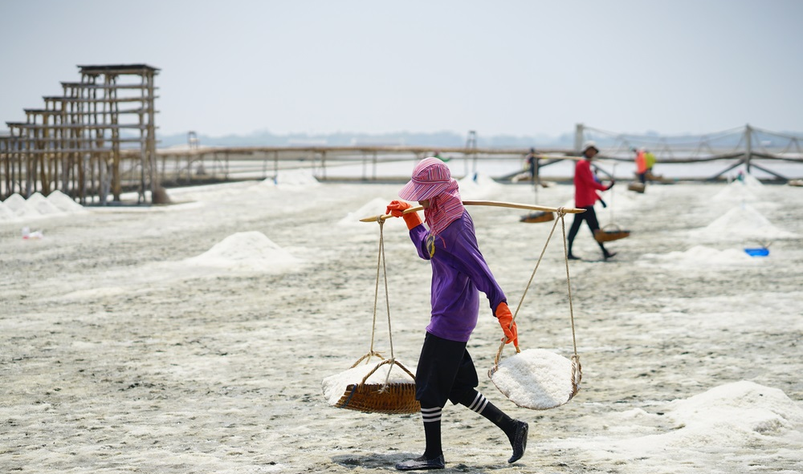
Cad atá le feiceáil sa phictiúr seo, meas tú?
Feirm shalainn san Áise atá ann.
Ar fheirmeacha den chineál seo, baineann na feirmeoirí salann as uisce sáile. Líonann siad locháin mhóra éadoimhne le sáile. Galaíonn an sáile faoin ngrian ansin. Nuair a bhíonn an t-uisce ar fad athraithe ina ghal, ní bhíonn fágtha ach an salann. Bailíonn na feirmeoirí an salann ansin chun é a dhíol. Seo sampla amháin de bhia a chruthaítear trí thuaslagáit a dheighilt ó thuaslagán!
Cliceáil ar an nasc seo thíos chun féachaint ar fhíseán faoi fheirm shalainn: www.youtube.com/watch?v=d8AiZfN0Nr0

Slide 13
Tuilleadh eolais:
https://www.cogg.ie/wp-content/uploads/eureka_irish_10.11.pdf
https://www.cogg.ie/wp-content/uploads/ eureka-3-20.pdf

Slide 14
Íomhánna: Conor Fagan, Shutterstock
Rinneadh gach iarracht teacht ar úinéir an chóipchirt i gcás na n‑íomhánna atá ar na sleamhnáin seo. Má rinneadh faillí ar aon bhealach ó thaobh cóipchirt de ba cheart d’úinéir an chóipchirt teagmháil a dhéanamh leis na foilsitheoirí. Beidh na foilsitheoirí lántoilteanach socruithe cuí a dhéanamh leis.
© Foras na Gaeilge, 2023
An Gúm, Foras na Gaeilge, 63–66 Sráid Amiens, Baile Átha Cliath 1

